Slide 1
Deutsche Spezialitäten

Slide 2
Käsespätzle
Είναι noodles από άσπρο αλεύρι και αυγά σερβίρονται με τυρί και ψητά κρεμμύδια είναι ένα πιάτο που το βρίσκουμε κυρίως στην νότια Γερμανία θεωρείται σπεσιαλιτέ της Βιτεμβέργης και θεωρείται και ως κύριο πιάτο αλλά και ως συνοδευτικό

Slide 3
Käsekuchen
Αυτό είναι το γερμανικό cheesecake σερβίρεται ως επιδόρπιο φτιάχνεται από τριμμένα μπισκότα και η επικάλυψη του γίνεται με φρούτα όπως φράουλες και σμέουρα

Slide 4
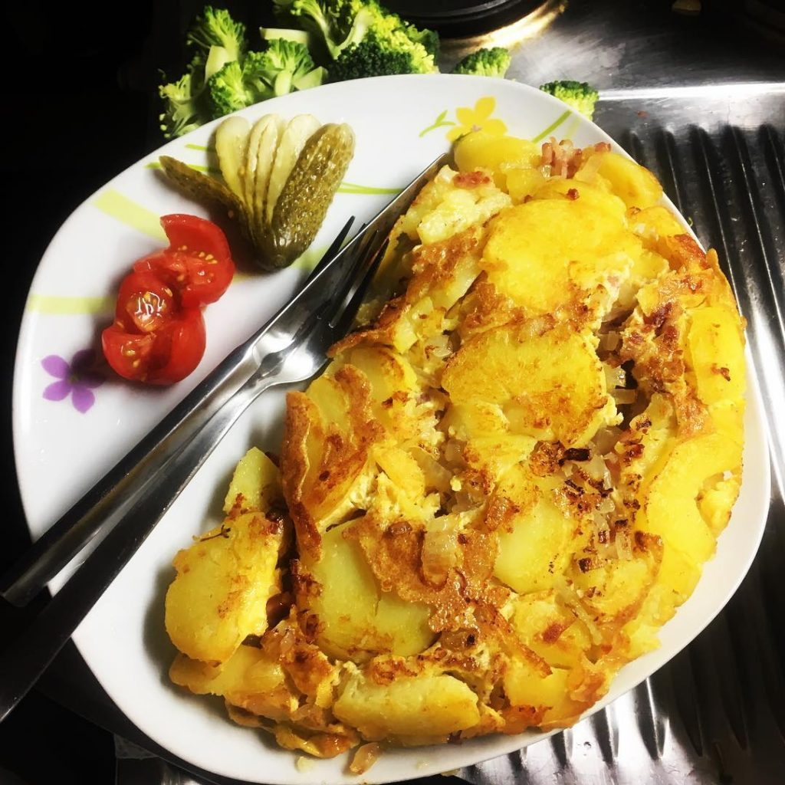
Bauernfrühstück
Η γνωστή ομελέτα με πατάτες και κρεμμύδια παρέα με αγγουράκι τουρσί

Slide 5
Nussecken
Σοκολάτα και καρύδια πάνω σε τραγανή ζύμη γνωστό ως <μεγάλο σνικερ>

Slide 6
Weißwurst με γλυκιά μουστάρδα και Bretzel
Λουκάνικα που τρώνε στην Βαυαρία σαν δεκατιανό και το συνοδεύουν πολλές φορές και με μπύρα

Slide 7
Buletten
Γερμανικό μπιφτέκι που σερβίρεται με πατατοσαλάτα και μουστάρδα

Slide 8
Kartoffelpuffer
Πλακουτσωτή τεστ τηγανιτές κροκέτες πατάτας φτιάχνεται από τριμμένη πατάτα αυγό κρεμμύδι και μπαχαρικά και το τρώνε με κρέας ή ψάρι και πολλές φορές με σος μήλου, μούρα ζάχαρη και κανέλα

Slide 9
Krapfen
Ντόνατς με μαρμελάδα γνωστό στο Βερολίνο συνήθως η μαρμελάδα είναι από βατόμουρο που είναι και η αγαπημένη τους

